Slide 1
城乡分立的住房与土地制度
田传浩
浙江大学

Slide 2
农村住房是否应该允许自由交易？

Slide 3
农村住房是否应该允许自由交易？
反对的理由：
无房的悲惨农民，社会稳定与正义的丧失
农房不值钱，允许交易对农民收入提高也没多大用处
农民在市场中处于弱势地位
耕地保护的困难
反对的理由
无偿分配宅基地制度很棒，中国农村住房面积年年上升，比城市住房面积大

Slide 4
为什么城市住房可以交易而农村住房不可以交易？
城里人和农村人不同
农村要稳定，城市要发展

Slide 5
框架
城乡分立的土地与住房政策的建构
宅基地制度与农村住房建设
城市住房政策：从完全国家责任到市场机制的兴起到福利住房制度的终结
农村宅基地和农房制度：从允许城市居民申请/购买到禁止城市居民申请/购买

Slide 6
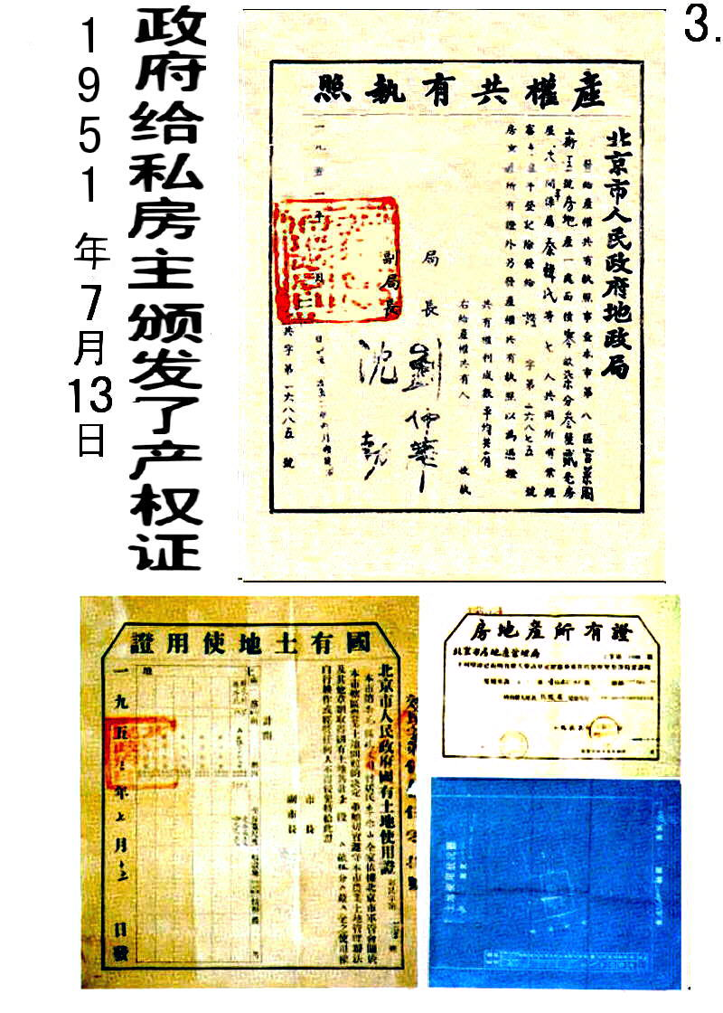
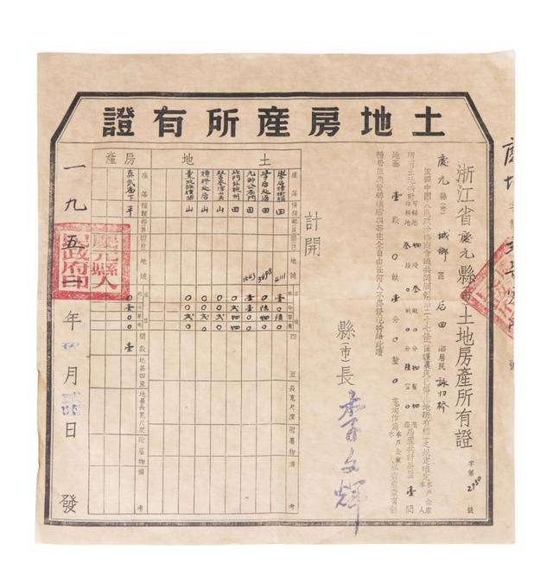
新民主主义革命：承认、保护土地与住宅所有权

Slide 7
重工业化优先、计划经济与单位住房
城市全民所有制
农村集体所有制
压低工业成本——降低劳动力成本——劳动力工资中无住房费用——取消住房市场（经租房改造）——公房
城市居民住房是国家的财政责任
压低工业成本——降低人工成本——压低农产品价格——取消粮食、土地、劳动力等要素市场——城乡分立二元结构——无法负担农村居民建房——农民自建房
农民建房自筹资金，不是国家的财政责任

Slide 8
意识形态与理论建构
劳动价值论，阶级斗争理论，生产资料所有制改造理论等等——不劳而获是剥削
生产资料公有制——土地公有制
城市住房出租是剥削（略），经租房改造+自住房私有
农村住房私有+宅基地公有（宅基地不是生产资料？）

Slide 9
经租房改造
对城市房屋私人占有制的社会主义改造，基本上应当按照党对资本主义工商业的社会主义改造的政策的原则进行。对城市私人房屋通过采用国家经租、公私合营等方式，对城市房屋占有者用类似赎买的办法，即在一定时期内给以固定的租金，来逐步地改变他们的所有制。……争取在一两年内完成这一任务，这是完全可以做到的。
1956.1.18，中共中央转批中央书记处第二办公室关于目前城市私有房产基本情况及进行社会主义改造的意见

Slide 10
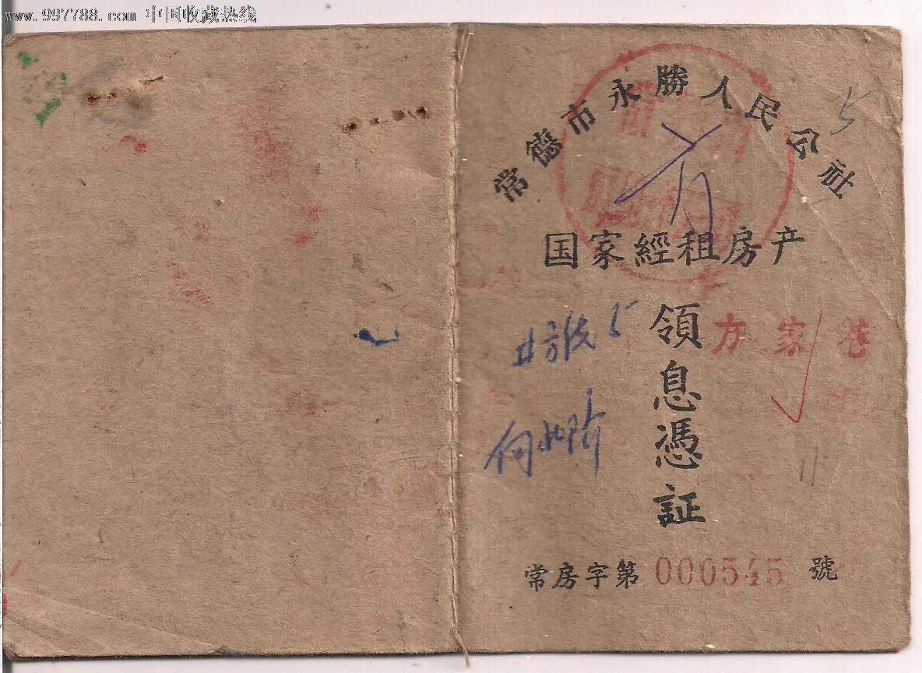
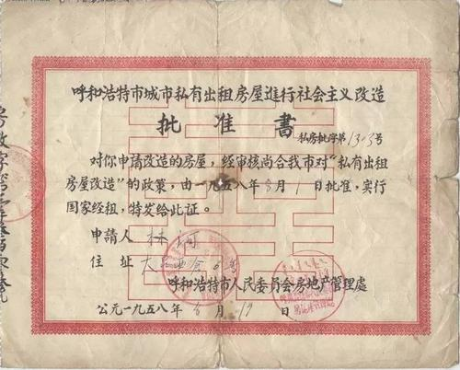
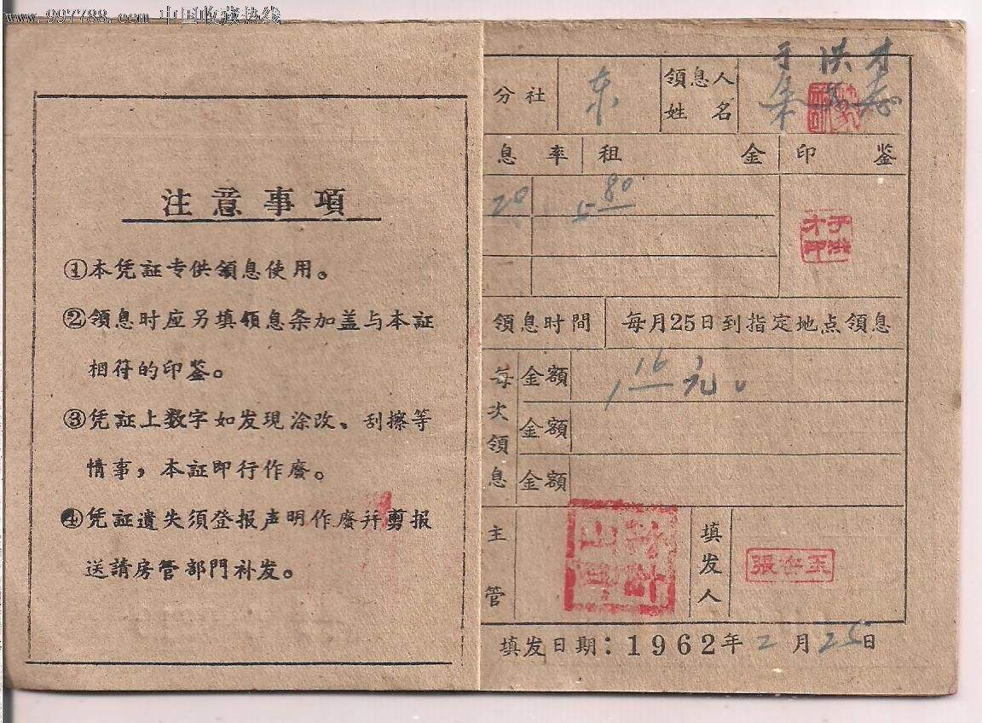
经租房改造

Slide 11
生活资料公有制
1956年之前，从新民主主义到社会主义建设，核心：生产资料所有制改造，“顶层设计”
1956年高级社，宅基地、坟地等生活资料不入社
1957，一五计划完成、反右、苏联卫星上天、农村大辩论、大建水利工程
1958，河南信阳地区遂平县《嵖岈山卫星人民公社试行简章》，宅基地、坟地属于集体所有

Slide 12
生产资料公有制vs生活资料公有制？
1956.6.30， 《高级农业生产合作社示范章程》 ，“入社的农民必须把私有的土地……等主要生产资料转为合作社集体所有。”
“社员原有的坟地和房屋地基不必入社。社员新修房屋需用的地基和无坟地的社员需用的坟地，由合作社统筹解决”
社员有退社的自由
Notes:
1956年6月30日第一届全国人民代表大会第三次会议通过《高级农业生产合作社示范章程》，要求作为生产资料的耕地、园地等都要入社，由私人所有变为集体所有。第三章第十三条规定：“入社的农民必须把私有的土地和耕畜、大型农具等主要生产资料转为合作社集体所有。”同时明确指出，作为生活资料的坟地和宅基地还是属于私人所有：“社员原有的坟地和房屋地基不必入社。社员新修房屋需用的地基和无坟地的社员需用的坟地，由合作社统筹解决，在必要的时候，合作社可以申请乡人民委员会协助解决。”
农民可以“自由”入社，“自由退社”，高级社并非人人都可以进的地方，“入社由本人自愿申请，经社员大会或者社员代表大会通过。”对那些表现不好的人，还不一定能够进入高级社，“对于过去的地主分子和已经放弃剥削的富农分子，……，农村中过去的反革命分子，……，以及刑满释放、表现良好的，合作社对于这些人，根据他们悔改的程度和立功的大小，……经过乡人民委员会的审查批准，可以分别吸收他们入社做社员或者候补社员”。第二章第十一条明确规定“社员有退社的自由”。
据卜凯1930年代在浙江金华汤溪的调查，100个农场中，共有坟地967个；金华东阳的86个农场中，共有坟地127个。

Slide 13
地方：宅基地的集体化
1958年4月，中国第一个人民公社嵖岈山卫星人民公社成立。在1958年4月20日公布的《嵖岈山卫星人民公社试行简章（草案）》中 强调，自留地、宅基地都被“公有化”， “ 在已经基本上实现了生产资料公有化的基础上，社员转入公社，应该交出全部自留地，并且将私有的房基、牲畜、林木等生产资料转为全社公有，但可以留下小量的家畜和家禽，仍归个人私有。”
Notes:
1.仍然有私有，比如家畜，但新增宅基地和坟地公有；2，针对增量，没有讨论存量坟地。

Slide 14
中央理论修订，不再将宅基地列入生活资料
1958.8.17，毛主席批阅， “似可发各省、县参考”；1958.9月，红旗杂志发表； 1958年12月10日，中国共产党第八届中央委员会第六次全体会议通过《关于人民公社若干问题的决议》，关于生活资料的列举中，取消了宅基地和坟地。
1962年农村工作六十条（宅基地属于集体所有,私人使用）——所有权与使用权分离、房地分离
Notes:
决议列举的生活资料：“社员个人所有的生活资料（包括房屋、衣被、家具等）和在银行、信用社的存款，在公社化以后，仍然归社员所有，而且永远归社员所有。”“社员可以保留宅旁的零星树木、小农具、小工具、小家畜和家禽等；也可以在不妨碍参加集体劳动的条件下，继续经营一些家庭小副业。”

Slide 15
宅基地归生产队集体所有、农民享有宅基地使用权：1958-1962转型
1958年初，农村宅基地归生产队集体所有，一律不准出租和买卖；农民原始取得宅基地使用权，国家承认农民对宅基地的长期占有和使用，社员有权买卖或者租赁房屋的权利。
宅基地所有权与使用权分离，住房与土地所有权分离。
《农村人民公社工作条例修正草案》：生产队范围内的土地，都归生产队所有。生产队所有的土地，包括社员的自留地、自留山、宅基地等，一律不准出租和买卖。不过同时其又规定，社员的房屋，永远归社员所有。社员有买卖或者租赁房屋的权利。

Slide 16
宅基地属于农民集体所有、农户享有宅基地使用权：1962至今
制度特征：
福利分配、一户一宅、限制面积上限、无偿无限期使用、在农村集体内部流转、缺乏退出机制
房地分离、宅基地所有与使用分离
农民拥有宅基地的使用权，无收益权和严格受限的转让权
农民拥有农房的所有权、受限收益权和受限转让权

Slide 17
人民公社时期的土地制度
宅基地、坟地、农业生产用地等所有土地属于集体，所有人是集体成员，个人在集体劳动，凭借集体成员权分享集体收益、土地、宅基地和坟地，因为集体资产是个人资产的加总
城市土地属于国家，工人拿低于市场的工资，作为回报，国家（单位）承诺提供几乎免费的住房、子女教育、养老等一系列“福利”
建构了城乡分立的土地、户籍和福利制度
Notes:
城市中国家和工人的隐形契约在之后的城市国有企业民营化之后被打破，铁饭碗没有了、福利分房没有了，学前教育市场化，保险市场兴起。但仍然保留了较好的公立教育资源（更多的与住房挂钩，因此与钱而不是户籍挂钩），五险一金的社保体系建设。城市户籍相绑定的福利越来越少，越来越市场化，与身份之间的关联下降；然而，农村依赖于社区成员权，还能依赖身份获取集体的宅基地、农地分配，分红，和征地补偿。
简而言之，城市的福利体系逐渐与身份无关，而于金钱有关，是陌生人社会的福利体系；农村的“福利”体系主要不来自国家财政，但与身份高度相关。这导致了农村户籍比之前相对更有吸引力。在不少地区，农村户籍比城市户籍更有优势。

Slide 18
1978年之前的城镇住房投资
重生产、轻消费
一五时期（1953-1957），基本建设投资总额中，生产71.7%，住宅占投资总额的9.1%。
1958-1977，住宅建设仅为5.5%。
张春桥“革命搞好了，八亿人民生活再苦也没关系”
在住宅建设投资中，一些地方搞行宫、别墅、楼堂馆所建设
房租太低，不能满足维修需要，旧房损毁
国家建委宋养初副主任在城市住宅建设会议上的讲话，1978

Slide 19
1978年的城乡住房情况与中央政策的调整
城市人均居住面积3.6平方米（建筑面积6.7平方米），1949年4.5平方米
农村人均住房面积8.1平方米
增加城乡住房供应
城市，1985年目标为人均5平方米
农村，改善住房条件是合理的
在政府财政困难且仅承担城镇居民住房财政责任的情况下，政府应该如何完成目标？

Slide 20
1978年：增加住房供应，改善城乡居民住房条件
城市：1977年底，城市人均居住面积3.6平方米。不如解放初期的4.5平方米。
缺房户达869万，占城市总户数的47.5%。
1978邓小平指出，到1985年，城市人均居住面积要达到5平方米。
1978年9月，国家建委宋养初副主任在城市住宅建设会议上的讲话：采取多种办法解决住宅建设资金问题：国家投资、地方自筹、企业自筹是主要渠道，组织华侨用侨汇建私人住宅，有条件的地方，自建公助。
1979年12月，全国农村房屋建设工作会议
“建国30年来，专门召开会议研究农村建房问题，这还是第一次”
特别是党的三中全会以来，……农民收入增加，普遍要求建房。
农民要盖点房子，常常受到各种指责，动不动就割“私有制的尾巴”
充分发挥社员和集体两个积极性。……农村建房中的政策问题，最核心的是房屋的产权问题。社员的住房，属于生活资料，产权应归社员所有。修建的办法，可以在统一规划下，由社员筹集资金、材料，集体给予帮助，统一组织施工。五保户由集体负责安排。……公共积累多，经济条件好的社队，也可以在统一规划下，采取集体筹集资金、材料，集体建房的办法，产权归集体所有，农民住房交纳房租，也可以折价卖给农民。
要高度重视节约用地，切实防止乱占耕地。

Slide 21
1978年代之后城市住宅政策的变化
1978年之前，城市和农村都取消了住房市场，城市单位制，农村集体分配宅基地自筹资金建房模式
1980年之后，市场机制逐渐纳入城市住房政策体系，租金上升，估计社会资本进入，福利房与商品房的双轨制到商品房市场为主
原因：在财政困难的 情况下，为了增加住房投资而扩充了投资渠道，是为了解决城市住房供应不足的而采取的政策调整
农村住房不是政府的财政责任，没有进入改革的政策议程。

Slide 22
观念和意识形态的改变
1978年9月，中央召开城市住宅建设会议传达了邓小平的一次重要谈话，主要思路就是：解决住房问题能不能路子宽些，譬如允许私人建房或者私建公助，分期付款；在长期规划中，必须把建筑业放在重要位置。

Slide 23
观念和意识形态的改变
房子是可以卖的。从多数资本主义国家看，建筑业是国民经济的三大支柱之一，……过去，我们很不重视建筑业，只把它看成消费领域的问题……要改变一个观念，就是认为建筑业是赔钱的。应该看到建筑业是可以赚钱的，是可以为国家增加收入，增加积累的一个重要的产业部门，要不然就不能说明为什么资本主义把它当成经济的三大支柱产业之一。所以，在长期的规划中必须把建筑业放在重要的地位。
……城镇居民可以自己购买房屋，也可以自己盖房。不但新房可以出售，老房子也可以出售；可以一次付款，也可以分期付款，十年、十五年付清。住宅出售以后，要联系房价逐步提高房租，使人们考虑到买房合算。……将来房租提高了，对低工资的职工要给点补贴……建房可以鼓励公私合营，
1980年，邓小平《关于建筑业和住宅问题的谈话》

Slide 24
“除国家投资外，应大力组织企业建设住宅，由企业负责解决职工的住房问题……还要鼓励私人买房，建房……一次性付款如有困难，可以分期付款。”国家建委赵武成副主任在全国城市房产住宅工作会议上的讲话，1980年3月7日，
1979年，全国城市私人建房151万平方米，县镇私人建房更为普遍。吉林省私人建房61万平方米，其中县镇33万2千平方米。在许多地区，私人建房的比重大大超过了国家建房。主要有个人自建、民建公助、公建民助*。
Notes:
私（个）人自建：主要是私人筹资、备料、投工进行建设，多半是翻建、改建自己的原有住宅或在零星小片空地建设住宅。民建公助，是当时组织私人建房的主要形式。以私人投资建设为主，政府和单位在征地、拆迁市政、公用设施和商业服务的配套建设上为他们创造条件。无锡市今年（1980年）在城市边缘统一征地、搞好三通一平，划分给居民建造住宅。土地开发费，由政府支付50%，建房者单位支付42%，个人支付8%。公建民助：一种是居住在公房的困难户，自己投资、投料、投工改建，扩建所住公房。群众所投的工料，合理计价，与投资一起抵租（福州）。另一种是吸收群众一部分资金，新建住宅，住宅建成后优先分给“民助”者，产权归公，民助资金在数年内逐步归还，或者抵租（泉州、太原、杭州）。

Slide 25
集镇非农户口和干部可以申请宅基地建房
1982年的《村镇建房用地管理条例》第十四条规定，“农村社员，回乡落户的离休、退休、退职职工和军人，回乡定居的华侨，建房需要宅基地的”，经过申请和审批程序批准后，“由批准机关发给宅基地使用证明”，第十八条规定：“集镇内非农业户建房需要用地的，应提出申请，由管理集镇的机构与有关生产队协商， 1982年文件里的镇指集镇,不包括县和设镇建制的镇.
除了这些人之外，拥有非农业户口的干部也可以申请宅基地建房，“公社副社长（副乡长）以上干部建房要经县人民政府批准”。
Notes:
其中，“回乡落户的离休、退休、退职职工和军人”需要将城镇户口转为农业户口，“回乡定居的华侨，”则无需农业户口。

Slide 26
城乡居民都可以申请宅基地使用权：1980年代
农村宅基地属于农民集体所有，城市住宅用地属于国家所有。
农民无偿取得宅基地使用权；农村居民建住宅，应当使用原有的宅基地和村内空闲地，经审批也可以使用耕地；城镇非农业户口居民建住宅，需要使用集体所有的土地的，必须经县级人民政府批准；农村居民建住宅使用土地，不得超过省、自治区、直辖市规定的标准；禁止建房用地的直接买卖；出卖、出租住房后再申请宅基地的，不予批准；宅基地使用权不得抵押；宅基地使用权可以继承——1986《中华人民共和国土地管理法》

Slide 27
城镇居民也可以到农村购房
城镇居民不仅可以申请农村宅基地，也可以购买农村住房。农村住房的城乡互通，当然也伴随着事实上宅基地使用权的转移。在1989年《关于确定土地权属问题的若干意见》规定，如果“农民集体经济组织将原集体土地上的建筑物出售给…城镇非农业户口居民，其用地属于国家所有；城镇及市郊农民集体土地上的房屋出售给本集体以外的农民集体或个人，其所售房屋占用的土地属于国家所有”，

Slide 28
1980s-1999的城乡住房权利相互开放
为了解决城市住房供应不足，鼓励城市私人投资自建房，因此既允许城市居民在集镇申请农村宅基地建房，也允许城镇非农户口购买农村住房。
允许城镇非农户口购买农村住宅，一直没有被法律禁止（直到1999），只是1977年之前几乎没有交易发生，但随着改革开放城乡居民收入的增加，城市房改的推进，农房的城市交易越来越常见，是一个城乡开放的住房市场
此时，深圳为代表的房地产开发也已经出现，商品房出售能够给地方政府带来相应的财政收入，购房入户成了一些城市的选择，农民也可以购买城市住房。

Slide 29
宅基地扩张与耕地保护的张力：领导人的关注
粮食安全和耕地保护一直是国家领导人最关心的农业问题，农村居住条件改善虽然也是应当的，但与耕地保护相冲突时，耕地保护目标优先
要使中国实现四个现代化，至少有两个重要特点是必须看到的：……第二条是人口多，耕地少——邓小平，《坚持四项基本原则》，1979
农民的居住条件应当逐步改善，但不能提倡住得太宽敞。中国人多地少，就是要住紧一点。……当前首要的，是要把城乡建房滥占耕地的歪风刹住。第一，对于机关、企业和干部滥占耕地建房的，要选择一些突出的违法事件，严肃处理，有的要没收，有的要登报。第二，农村建房面积必须控制……。——赵紫阳，《坚决制止乱砍森林和滥占耕地 》，1982，赵紫阳在国务院常务会议上的讲话
土地管理最根本的任务是控制占地……农民建房要上山坡，占荒地，不能再占良田了——田纪云，1986，《在听取国家土地管理局工作汇报时的讲话》
农村盖房也要向高层发展，不好乱占耕地——李先念，1988，《在河北栾城县市场时的讲话》
限制宅基地的占用等措施，以保护现有耕地——李鹏，1988，《在全国农村工作会议上的讲话》
农民建房又乱占耕地……农民建房占的都是好地，有的已给现在只有几岁的孩子准备了娶亲房，房前屋后圈占很大的地盘，这股风一定要坚决刹住——陈俊生，1989，《在中央工作会议上的发言》
人口增加，耕地减少……不应把这仅看成是经济问题，而且应看成政治问题，你没有粮食吃还不天下大乱——江泽民，1989

Slide 30
宅基地制度的弊端与原有宅基地管控政策的缺陷
宅基地福利分配，无偿无限期使用，缺乏退出机制，城市非农户口可以申请宅基地，干部可以申请宅基地
免费的是个好东西，多多益善，城市商品房市场的兴起进一步增加了占地建房的积极性
没有“户”的清晰定义，十岁孩子也可以分户申请宅基地建房；早婚也可以分户建房；非农户口也可以申请建房；干部申请宅基地建房现象比较严重
实施《土地管理法》以后……部分地区党政干部违法占地建私房，不少占用的是良田……目前处理土地违法案件遇到的主要问题是一些干部，尤其是领导干部的法制观念淡薄——陈慕华，1991，在庆祝《土地管理法》颁布五周年暨全国“土地日”座谈会上的讲话
1985年至1988年的4年间，全国农村建房占用耕地415万亩，占到同期全国各项建设占用耕地数量的1/3。——1990，《关于加强农村宅基地管理工作的请示》

Slide 31
1990年代，宅基地交易范围进一步缩小
城市化发展、耕地保护与宅基地面积扩张之间的冲突
1990，禁止非农人口申请宅基地，《关于加强农村宅基地管理工作的请示》
1994，莱斯特布朗，21世纪谁来养活中国
1997，耕地占用审批冻结一年
1998，继续冻结一年
1998土地管理法，土地用途管制制度与耕地占补平衡制度

Slide 32
农村住房vs城市住房
数据来源：中国统计年鉴，1996与2010.

Slide 33
城市：单位住房vs 商品房
单位住房的建设与分配
商品房的建设与分配
建设资金来源：单位筹资与财政拨款
土地来源：无偿划拨
个人竞争规则：等级制与关系
绩效：住房条件差、体制内的都有机会
无产权证，拥有临时使用权、无合法收益权和转让权
建设资金来源：社会、个人与银行
土地来源：土地市场
个人竞争规则：钱、风险承担与筹资能力
绩效：住房条件大幅度改善、有钱才有机会、城市住房成为家庭最重要的财富
房产证：使用权、收益权和转让权

Slide 34
1982年，国家试点了“三三制”的补贴出售新建住房方案，即由政府、企业和个人各承担1/3，试点结果显示，个人购买意愿不强，主要原因是当时公房仍实行低租金，租价比不合理。
1986年，试行“提租补贴、租售结合、以租促售、配套改革”，效果良好。
1988年，国务院召开第一次全国房改工作会议，推出《关于在全国城镇分期分批推行住房制度改革的实施方案》，以提租补贴、租售结合为指导思想。因1988年下半年开始的严重通胀无法继续。

Slide 35
1994年7月，国务院下发了《关于深化城镇住房制度改革的决定》，确定房改的根本目标是：建立与社会主义市场经济体制相适应的新的城镇住房制度，实现住房商品化、社会化；加快住房建设，改善居住条件，满足城镇居民不断增长的住房需求。
“三改”：住房建设投资由国家、单位统包的体制改为国家、单位、个人三者合理负担的体制；从国家、单位建房、分房和维修、管理住房的体制改为社会化、专业化运行体制；从住房实物福利分配方式改为以货币工资分配为主的方式。
“四建”：即建立与社会主义市场经济体制相适应的新住房制度，包括建立以中低收入家庭为对象、具有社会保障性质的经济适用住房供应体系和以高收入家庭为对象的商品房供应体系；建立住房公积金制度；发展住房金融、保险，建立政策性、商业性并存的住房信贷体系；建立规范化的房地产交易市场和房屋维修、管理市场

Slide 36
停止实物分房阶段（1998～）
1997 年亚洲金融危机爆发，中国经济陷入了空前的内需不足困境。中央不得不采取一系列可以刺激内需的政策，以维持必要的经济增长速度。
自1994 年分税制改革后，财政收入开始向中央集中，地方政府也迫切需要培育新的经济增长点从而摆脱“手头拮据”的窘境。房地产市场经过20 多年的培育已经初具规模，城镇居民购房支付水平也有了明显提高，改善住房条件的需求相对强烈。
在这样的背景下，拓展住房消费、促进房地产业发展成为新时期推动国民经济增长的主要战略之一。显然，住房实物分配是阻碍当时房地产市场发展的最大桎梏。

Slide 37
1997.12.15 朱镕基组织会议
这次东南亚金融风波中国暂免波及，……，对我讲的人民币不会贬值不相信，因为你没有措施。……明年经济会有困难，再就业有压力，下岗职工1600万。……明年进出口的压力会增大，会出不去。韩国、泰国、印尼货币贬值50%……新的经济增长点往哪儿培养？看不准！看得准的一是住房建设，说实话不是看得很准；二是信息产业。……压这一宝，往住房建设中投，加大住房建设。……总之，要把建成的房子卖出去，钱才能收得回来。……整体的思路是这样的：明年7月1日开始，再也不搞福利分房，……取消基建费，都纳入到增加的工资，增加的住房补贴中。让大家贷款分期付款买房子，展开大规模的住宅建设，带动国民经济的发展。

Slide 38
1998.01.04 朱镕基召开第二次会议确定房改思路
我不是为房改而研究房改，否则我现在根本没时间和你们讨论这些问题。我集中力量考虑下半年不福利分房。我的着眼点是找新的经济增长点。

Slide 39
1999 农房（含其下宅基地）权利从开放走向封闭
城镇住房商品化与住房用地市场化：土地财政收入与房地产相关税收；公房出售财政回笼资金；扩大住房投资、拉动内需，促进经济增长
农房卖给城市居民无助于地方政府财政收入增加，甚至会冲击国有住宅用地市场和商品房市场，“严禁非法占用农民集体土地进行房地产开发”，其次，农房本来就是由农民投资，不存在农房市场化拉动农民内需的问题
1999年5月6日，《关于加强土地转让管理严禁炒卖土地的通知》(国办发〔1999〕39号) ：“农民的住宅不得向城市居民出售，也不得批准城市居民占用农民集体土地建住宅，有关部门不得为违法建造和购买的住宅发放土地使用证和房产证。”
Notes:
一些地区仍存在用地秩序混乱、非法转让土地使用权等问题，特别是非法交易农民集体土地的现象比较严重，出现了以开发“果园”、“庄园”为名炒卖土地、非法集资的情况。为进一步加强土地转让管理，防止出现新的“炒地热”，保持农村稳定，保护农民利益，保障经济和社会可持续发展

Slide 40
城市住房的市场化与农村住房的城乡隔绝
1978年开始的改善城乡住房居住条件的改革，重点关注国家财政责任的城镇住房制度改革，为实现1985年人均5平方米的目标，要在财政不足的情况下增加多种住房投资建设渠道，鼓励个人、企业和社会投资，从而开启了城镇住房商品化和市场化的改革；允许符合条件的城镇非农户口申请宅基地建房或者购买农房
房地产市场发展给地方政府带来了财政和税收，同时也拉动内需促进经济增长，1990年代亚洲金融危机成了福利房制度终结的触发点，需要通过鼓励购买商品房拉动内需，而农村住房本来就是农民投资，禁止城镇居民购买农房才有利于城镇商品房市场的发展

Slide 41
小结
1960年代的城乡分立的住房与土地制度遗产，城市住房是国家的财政责任，农村住房由农民自筹资金建设，导致了1978年国家住房制度改革时的分叉
财政目标和经济增长目标（城市住房制度的商品化与市场化改革））与耕地保护目标（耕地保护制度）的追求，在不同约束条件下，早期促进了农房与宅基地制度对城镇非农户口有限度的开放，后期被隔绝
农房与宅基地制度（1977-1998）既不是诱致性制度变迁的结果，也不是国家在农房和宅基地上有什么目标需要实现，而是为了保障耕地保护目标以及城镇住房与土地制度改革目标的实现而进行的调整——城门失火，殃及池鱼的制度变迁

Slide 42
谢谢

Slide 43
1999，首次禁止农民住宅出售给城市居民
国务院办公厅关于加强土地转让管理严禁炒卖土地的通知（国办发1999，39），1999.05.06
各省、自治区、直辖市人民政府，国务院各部委、各直属机构：
《中共中央、国务院关于进一步加强土地管理切实保护耕地的通知》（中发〔1997〕11号）下发以来，土地管理特别是耕地保护工作得到了加强，取得了一定成效。但是，一些地区仍存在用地秩序混乱、非法转让土地使用权等问题，特别是非法交易农民集体土地的现象比较严重，出现了以开发“果园”、“庄园”为名炒卖土地、非法集资的情况。为进一步加强土地转让管理，防止出现新的“炒地热”，保持农村稳定，保护农民利益，保障经济和社会可持续发展，经国务院总理办公会议审定，现就加强土地转让管理、严禁炒卖土地的有关问题通知如下：
农民的住宅不得向城市居民出售，也不得批准城市居民占用农民集体土地建住宅，有关部门不得为违法建造和购买的住宅发放土地使用证和房产证。

Slide 44
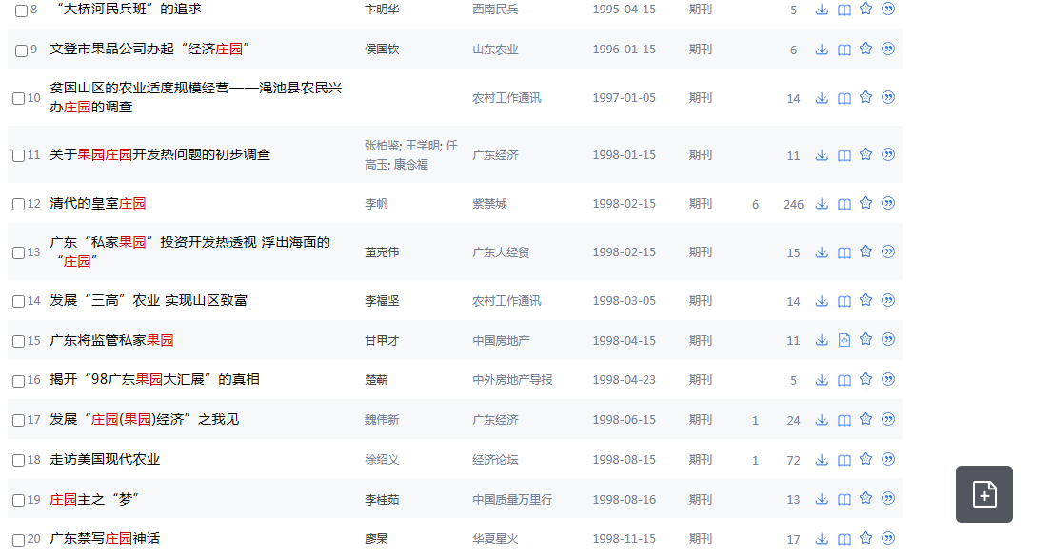
果园、庄园的历史背景和相关政策演变

Slide 45
贫困山区的农业适度规模经营——渑池县农民兴办庄园的调查（1997.01.05）
河南省渑池县委政研室，农村工作通讯
近些年,河南省渑池县丘陵山区涌现了1700多个农民庄园。这些庄园的出现,加快了农民脱贫致富的步伐,促进了农业的适度规模经营和综合开发,初步实现了农业由粗放型经营向集约型经营的转变。农民庄园是指在一定规模的生产空间,劳动力、资源形成合理布局,生产要素相对集中,种养加协调发展的生产经营形式。其特点是:——从产业上看,主要有三个特点:一是综合型庄园,农户除了经营土地和发展养殖业外,有的还兼营加工业、运输业、商业或饮食服务业;二是以林果业为主的庄园,农户人均果树在1亩以上,有的甚至经营10亩到50亩左右的果园;三是以养殖业为主的庄园,一般养牛在10头左右,养羊在30只左右,养猪在百头左右,养鸡在千只左右,同时兼营一定数量的高产粮田或高产

Slide 46
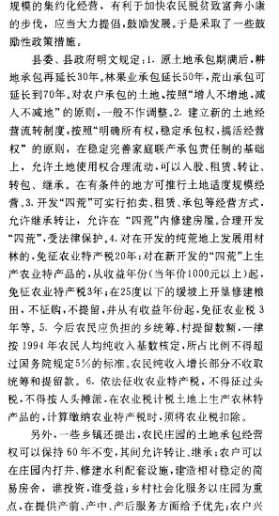
贫困山区的农业适度规模经营——渑池县农民兴办庄园的调查（1997）
鼓励农民兴办庄园是符合贫困地区社会经济发展的一条好思路
是加快农村社会化服务体系建设，推进区域产业化进程和适度规模经营的一项好举措
是加快丘陵山区脱贫致富步伐的一条好途径
……允许农民在庄园内打井和建造相对稳定的建议房舍

Slide 47
关于果园庄园开发热问题的初步调查（1998.01.15）
广东省府发展研究中心，广东经济
这项集投资、休闲、度假、养老于一身的，综合效益良好的投资项目——果园庄园投资应运而生，受到开发商和广大市民的青睐。
开发商有偿租用四荒地（50年），经过初步开发，以向社会集资的方式，把所租土地转卖给分散的小投资者（大部分为城市居民），使其在50年内拥有自己的私家果园，并承诺可在果园内建供度假休闲之用的庄园。
全省目前公开销售、转让的果园庄园近50家，面积约50多万亩。……价格几千元到1万余元不等……涉及5/6亿的资金集聚

Slide 48
关于果园庄园开发热问题的初步调查（1998.01.15）
经过一个月多的调查研究，并在与省农委、省市国土厅（局）等部门的有关人士交换意见的基础上，我们认为：
当前社会上这股投资果园开发热潮具有深刻的、积极的意义
新生事物，现行的法律、法规不可能有明确的规定，它存在……问题和隐患，是完全可以理解的，不能因噎废食……政府要积极引导
明确土地租赁权……限量严格控制建房用地面积
适度控制开发规模
加强资金监管
加强对投资者的风险意识的宣传教育

Slide 49
广东将监管私家果园，《中国青年报》，1998.01.13，甘甲才
广东省国土厅厅长袁征日前向媒体透露，广东省正制定有关措施对私家果园、庄园进行规范管理，这是广东省国土管理部门官员首次正式就省内私家果园开发问题发表意见。
国家政策是鼓励“三高”农业的，私家果园作为一种开发模式，有积极意义。但管理私家果园方面缺乏一些法律依据，所以也出现了一些令人关注的问题：一些开发商向投资者承诺，购买3-5亩果园即赠送50-200平方米的建别墅用地，但至今没有一个开发商向国土部门申请非农建设用地；一些部门与投资者签订的土地使用年限合同长达70年，也违反国家政策。
为了吸取房地产热中出现“烂尾楼”现象的教训，即将出台通告，加强管理……

Slide 50
广东“私家果园”投资开发热透视 浮出海面的“庄园”，1998.02.15
广东大经贸，董克伟（记者）
乱象：增城某果园的土地证由开发商和当地镇国土所自行印制；几乎所有开发商都承诺赠送别墅，但这种土地用途转变都没有经过国土管理部门办理相关手续……
1998年初，广东省国土厅出台相关规定，五种土地取得方式，年限不得超过50年，四荒地不得改作非农用途，禁止使用集体土地搞经营性别墅开发；合法土地取得并登记后，由县级以上国土部门办法《集体土地使用权证》；关于招商风险的控制等等
这一系列明确而具体的有关规定无疑为当前的庄园招商投资热吹来了一股清风。为保护业主权利、减少投资风险、促使庄园经济健康有序发展创造了有利的条件。

Slide 51
发展“三高”农业 实现山区致富，1998.03.05
农村工作通讯
永丰镇位于广东省清远市连山壮族瑶族自治县中部,98%的人为壮族人口。党的十一届三中全会以来,这个镇的党委、政府带领和引导全镇群众立足本地资源,发挥山区资源优势,从兴办小庄园起步,走出一条以种蜜柚、大肉姜、烟叶、淮山为四大支柱的三高农业之路,使全镇经济迈上新台阶。去年,该镇工农业总产值达1552.4万元,农民人均收入1769元,全镇总存款1160万元,其中群众储蓄840万元。如今,全镇出现了果园遍布,姜果飘香的喜人景象。

Slide 52
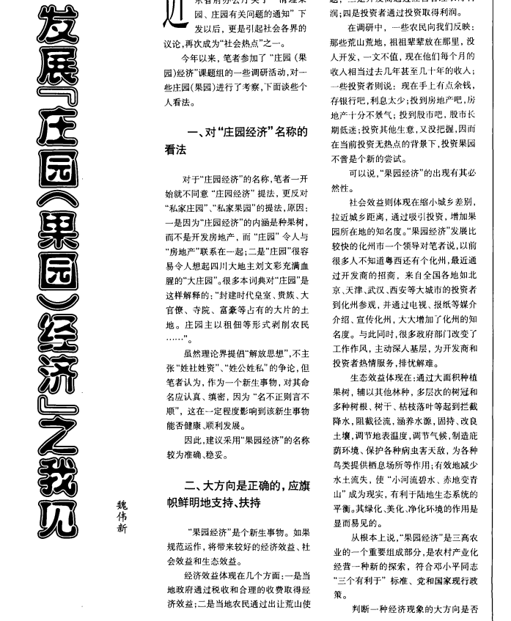
发展“庄园(果园)经济”之我见，1998.6.15
广东经济，魏伟新（广东省政府发展研究中心）
大方向是正确的，应旗帜鲜明的支持、扶持
问题不少，亟需清理规范

Slide 53
1998年8月29日中华人民共和国土地管理法修订
1998年8月29日第九届全国人民代表大会常务委员会第四次会议修订，中华人民共和国主席令第八号公布，自1999年1月1日起施行
最严格的土地用途管制制度

Slide 54
关于清理果园庄园有关问题的通知（1998.10.12，粤府办［1998］58号）
各市、县、自治县人民政府，省府直属有关单位：
一、立即停止果园、庄园的审批工作 二、监督果园庄园招商资金的使用 各级政府要从防范金融风险的高度，对……资金实行严格的监督管理。
四.政府部门要正确行使行政管理职能
五.新闻单位要加强舆论宣传工作
三、切实加强对果园开发的管理
禁止以果园、庄园开发为名，建造大型游乐、商业、宾馆设施和进行房地产开发。在果园、庄园用地上已动工修建别墅、住所及其他永久性非农项目建设的，能停工或拆除的应予停建或拆除，完成工程量50％以上的，用地应补报县以上林业部门审核同意后，报国土部门批准，并按基建程序办理有关手续。
已开发的果园、庄园，使用的土地必须是“四荒地”或疏残林地，
对已征用或租赁土地但目前未作投入开发的，应收回土地使用权归还原所有者；对只开发部分土地，而无法再开发余留土地的部分，也应收回未开发的部分土地。

Slide 55
广东禁写庄园神话，1998.11.15
华夏星火，
据悉，广东省政府有关部门对果园庄园开发一直持谨慎态度，但各果园所在地政府却多持欢迎态度
1997年底，广东国土厅出台有关规范性文件，严格限定其用地审批程序
招商主战场转移到广东以外地区，南下香港、澳门、新加坡，北上长沙、武汉、北京等城市

Slide 56
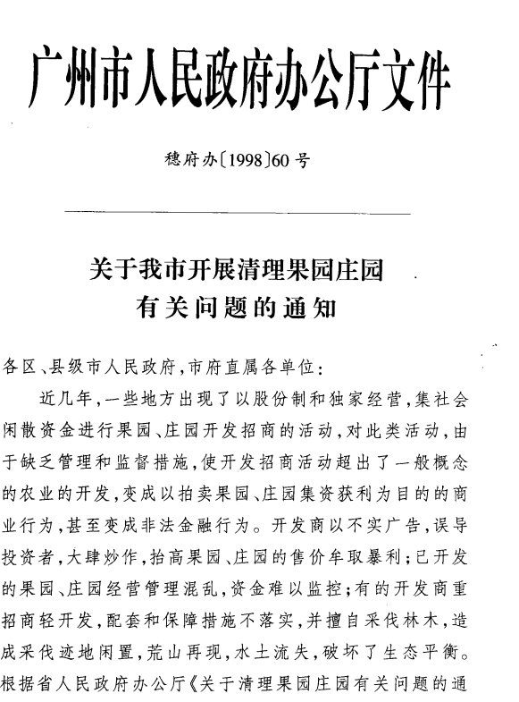
关于我市开展清理果园庄园有关问题的通知 ，1998.12.14
广州市人民政府办公厅，穗府办[1998]60号

Slide 57
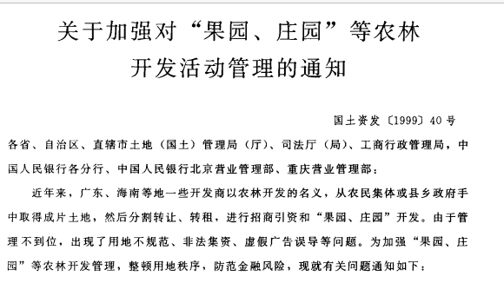
关于加强对“果园、庄园”等农林开发活动管理的通知,1999.01.29
国土资源部,司法部,中国人民银行,国家工商局,国土资发1999[40]号
出现了用地不规范、非法集资、虚假广告误导等问题，为加强“果园”、“庄园”等农林开发管理、整顿用地秩序、防范金融风险，……

Slide 58
国务院办公厅关于加强土地转让管理严禁炒卖土地的通知（国办发1999，39），1999.05.06
各省、自治区、直辖市人民政府，国务院各部委、各直属机构：
《中共中央、国务院关于进一步加强土地管理切实保护耕地的通知》（中发〔1997〕11号）下发以来，土地管理特别是耕地保护工作得到了加强，取得了一定成效。但是，一些地区仍存在用地秩序混乱、非法转让土地使用权等问题，特别是非法交易农民集体土地的现象比较严重，出现了以开发“果园”、“庄园”为名炒卖土地、非法集资的情况。为进一步加强土地转让管理，防止出现新的“炒地热”，保持农村稳定，保护农民利益，保障经济和社会可持续发展，经国务院总理办公会议审定，现就加强土地转让管理、严禁炒卖土地的有关问题通知如下：
农民的住宅不得向城市居民出售，也不得批准城市居民占用农民集体土地建住宅，有关部门不得为违法建造和购买的住宅发放土地使用证和房产证。

Slide 59
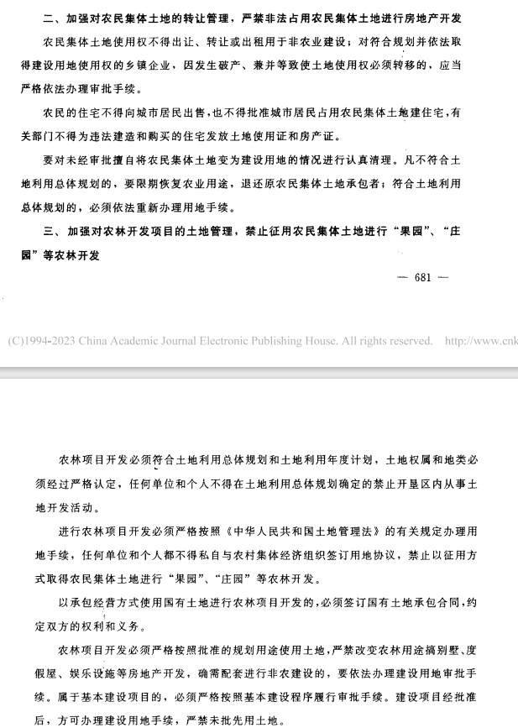
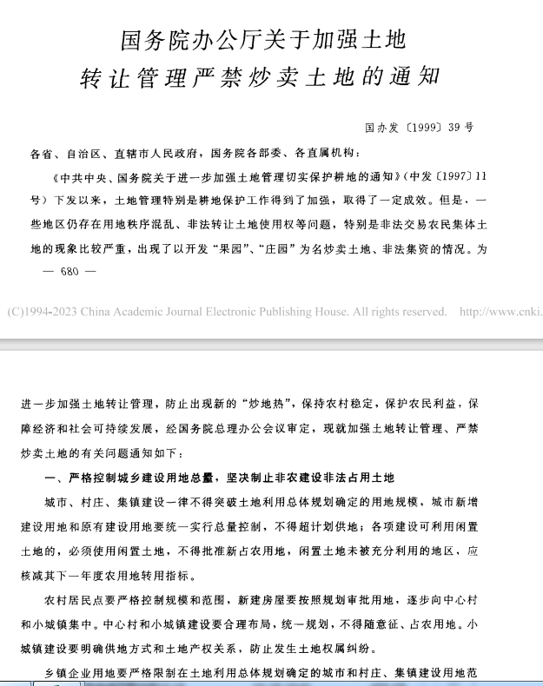
国务院办公厅关于加强土地转让管理严禁炒卖土地的通知（国办发1999，39），1999.05.06

Slide 60
